Slide 1
KNIMEを使った 材料探索 基本操作(2)
早稲田大学 応用化学科
講師(任期付) 畠山 歓
https://github.com/KanHatakeyama/
satokan@toki.早稲田.jp

Slide 2
今回扱う内容
訓練、検証データセットの作成
正規化
各種モデルの利用
結果の定量評価

Slide 3

訓練・検証データセットの作成
何故分けるのか?
Googleや書籍などで調べて下さい
試験 検証 データ 分割 理由

Slide 4
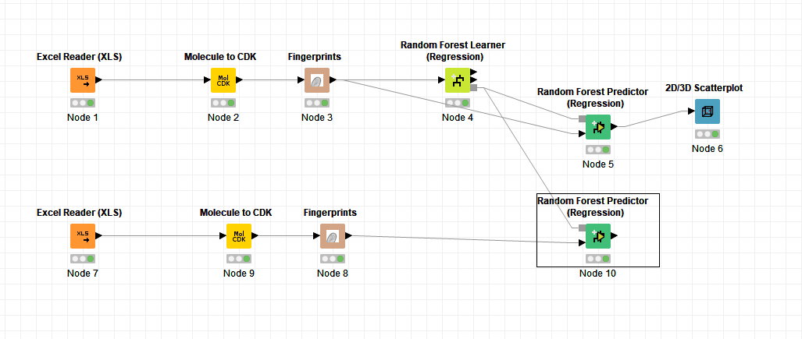
前回の画面
今回は不要なので
deleteで消す

Slide 5
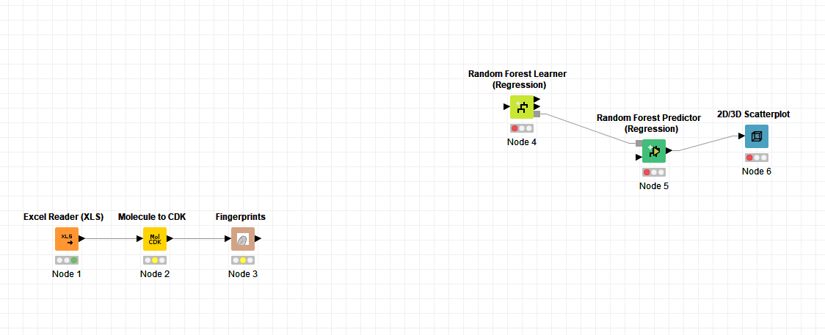
ノードをつなぎ替える
後で使う
Deleteでノード間の結合は切れます

Slide 6
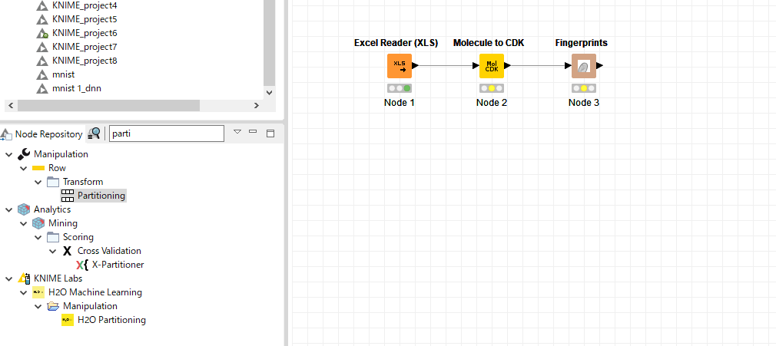
Partitioningを設置

Slide 7
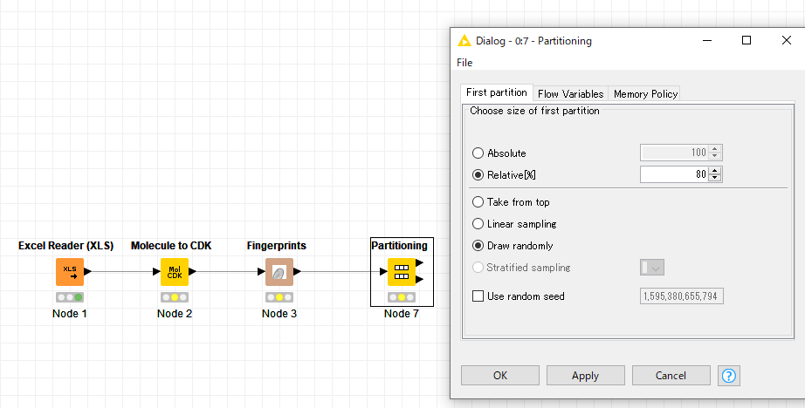
Partitioningを設定
データの80%を訓練
20%を検証用に
ランダム抽出する、という指示

Slide 8
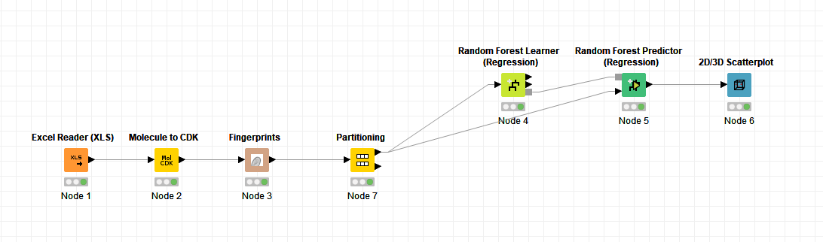
訓練データを学習
ランダムに選ばれた80%のデータが
上の三角に出力されます
実行する
ランダムに選ばれた20%のデータが
上の三角に出力されます

Slide 9
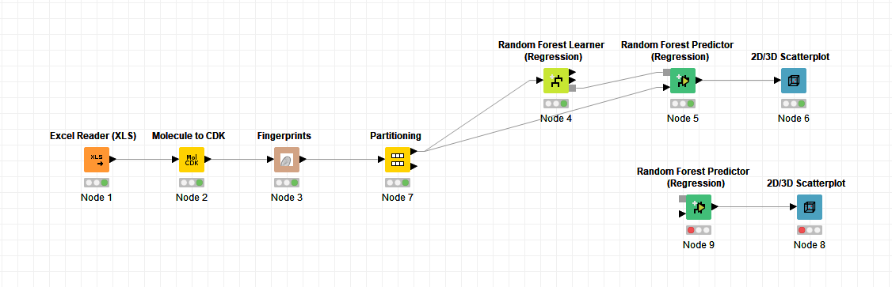
検証用Predictorを準備
コピペ

Slide 10
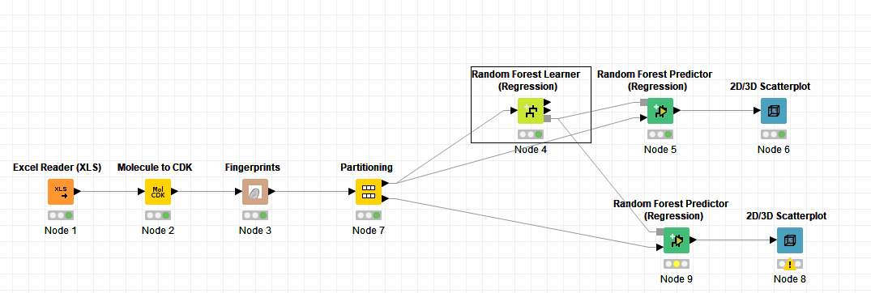
繋ぐ
1. 訓練済み
モデル
2. 20%の
検証用
データ
3. 実行

Slide 11
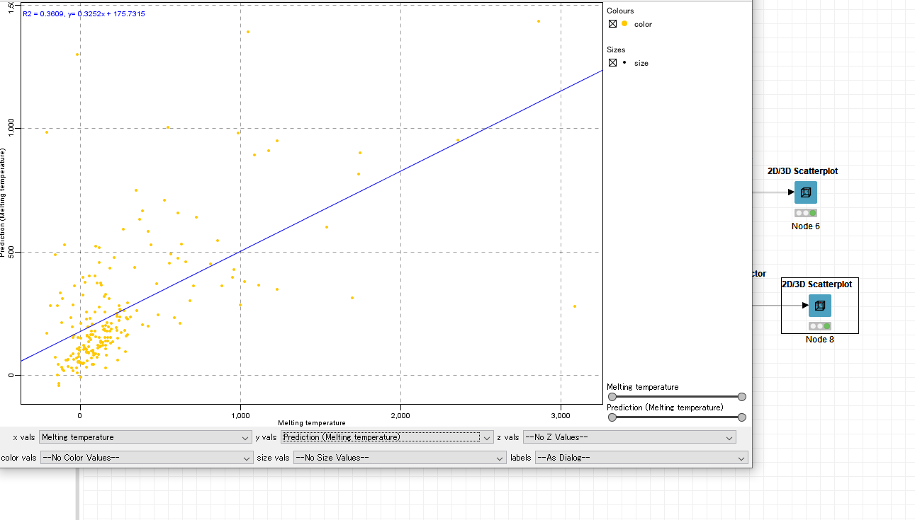
結果確認
右クリック
→ View: scatter plot

Slide 12
結果の定量評価
R2, MAE, MSE, …
意味は他所で調べて下さい

Slide 13
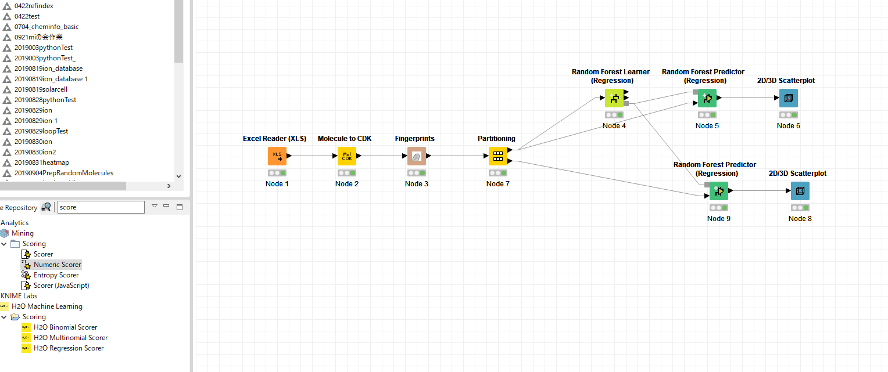
Numeric Scoreerを配置

Slide 14
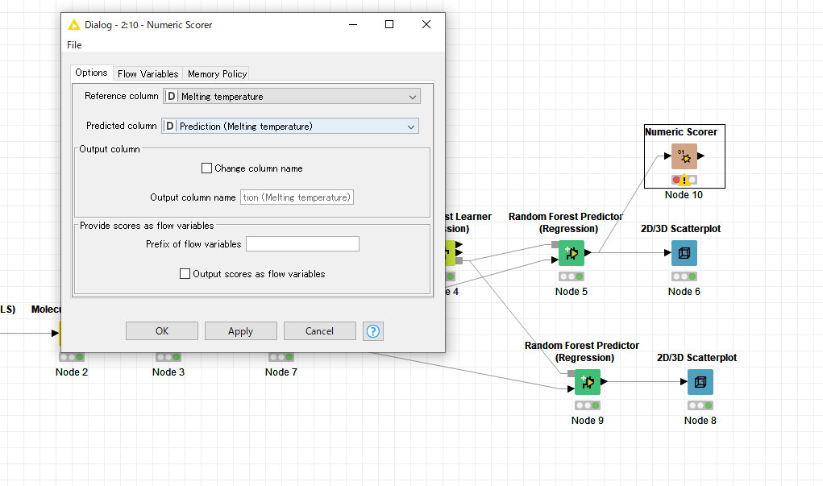
3.評価項目を設定
2.ダブル
クリック
1. 接続
5. 実行
4. OK

Slide 15
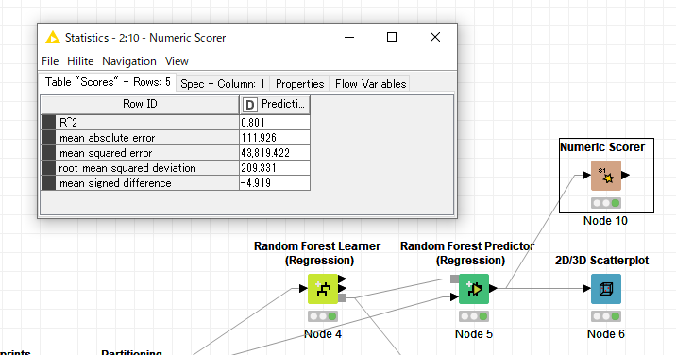
右クリック
→Statistics
結果が出てきました!

Slide 16
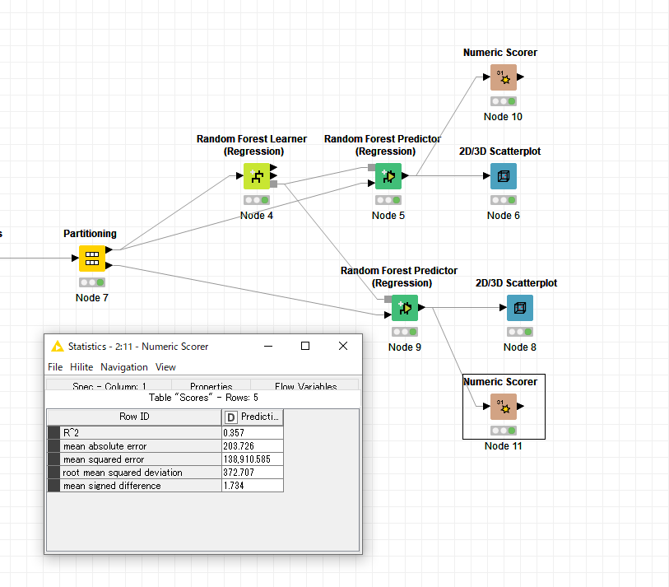
Numeric scorerを コピペし、 検証データの結果も見る

Slide 17
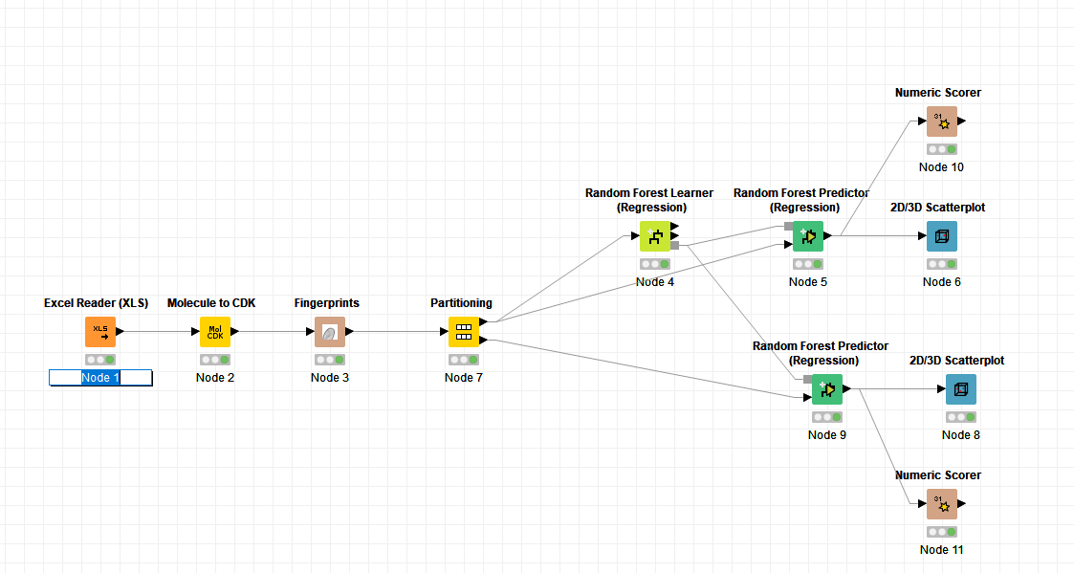
全体図
ダブルクリックすると、
名前を変更出来ます

Slide 18
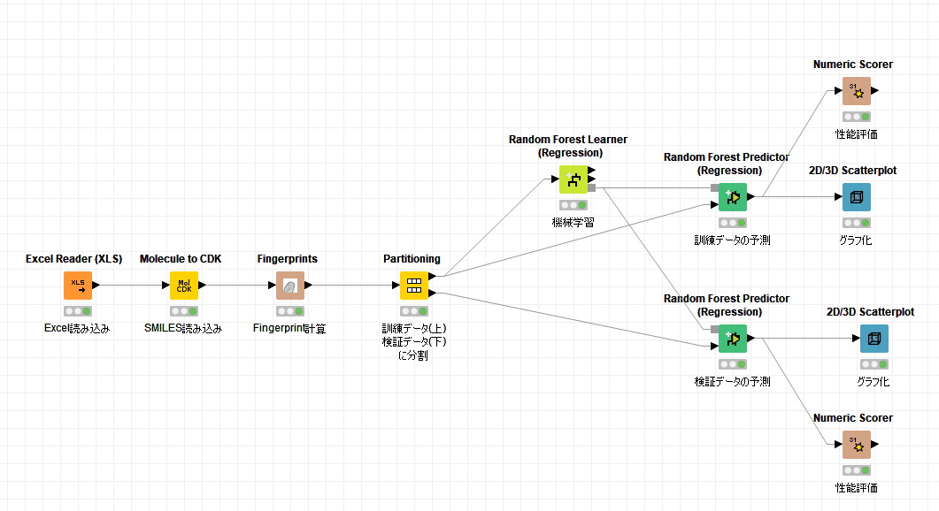
名前を付けると 見通しが良くなります

Slide 19
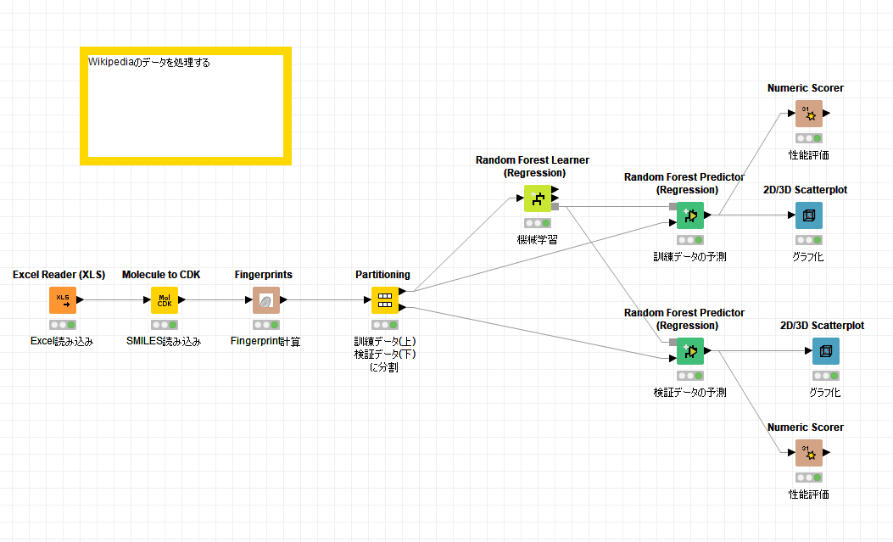
何も無い場所を右クリック
→New Wokflow annoationで
メモスペースも作れます

Slide 20
正規化
いわゆる標準得点 (z-score)を計算します
操作の理由は他所で調べて下さい

Slide 21
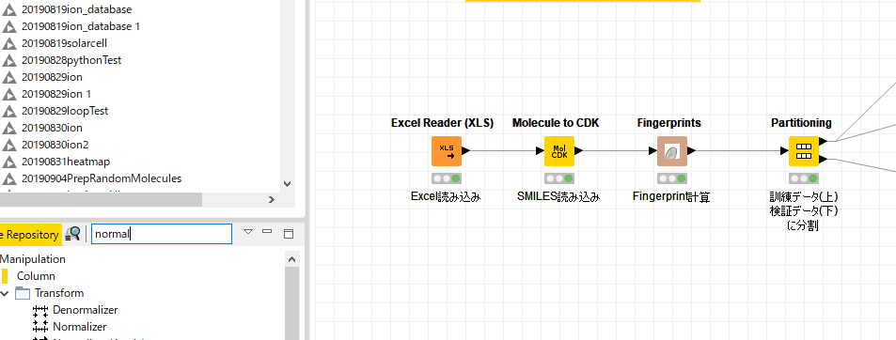
Normalizerの設置

Slide 22
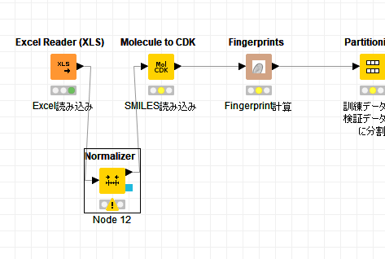
ノードのつなぎ替え

Slide 23
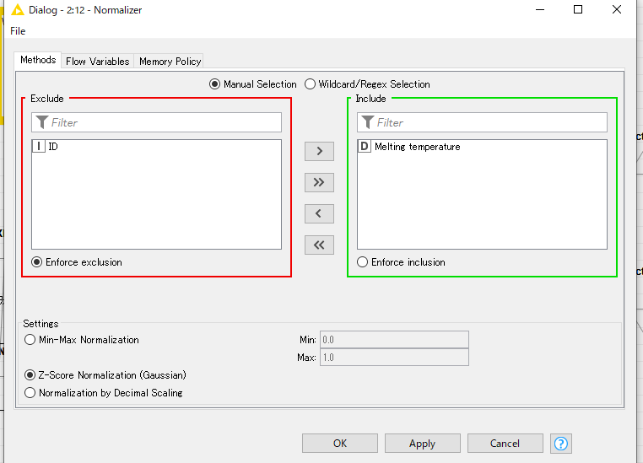
Normalizer 設定
Normalizeしたくない
パラメータはこっち
Normalizeしたい
パラメータはこっち
Normalizeの方法を選べます

Slide 24
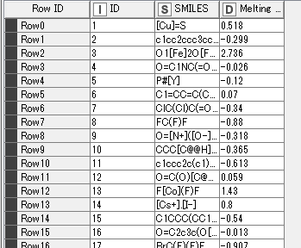
Normalizer 右クリック → Normalized table
正規化
されました

Slide 25
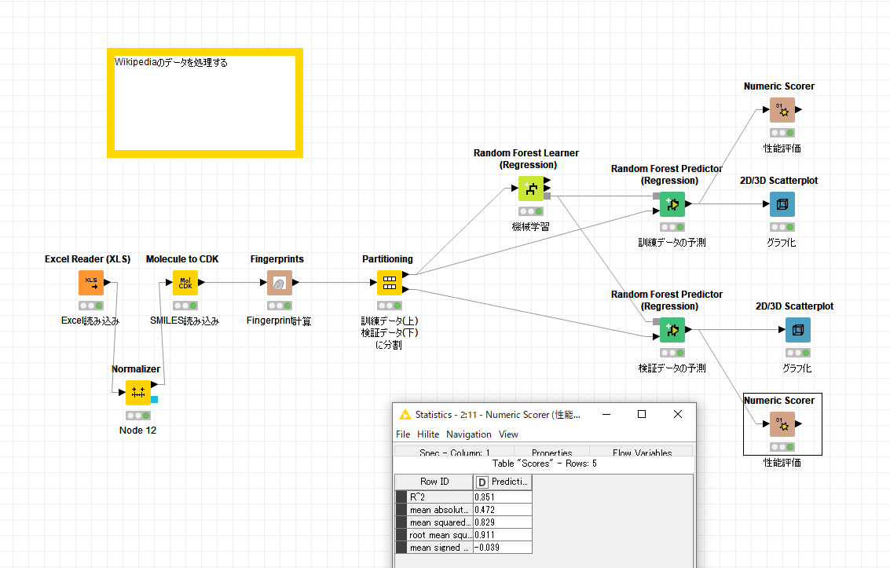
全て実行
Random forestは正規化不要なので
基本的に予測性能は変わりません

Slide 26
各種モデルの利用
実はKNIMEの対応モデルは標準では
あまり多くありません

Slide 27
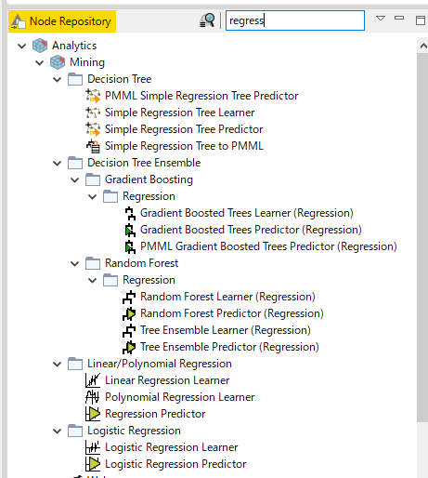
利用可能な 回帰モデル
下の二つは、
訳あって
今回は使えません(Fingerprint)

Slide 28
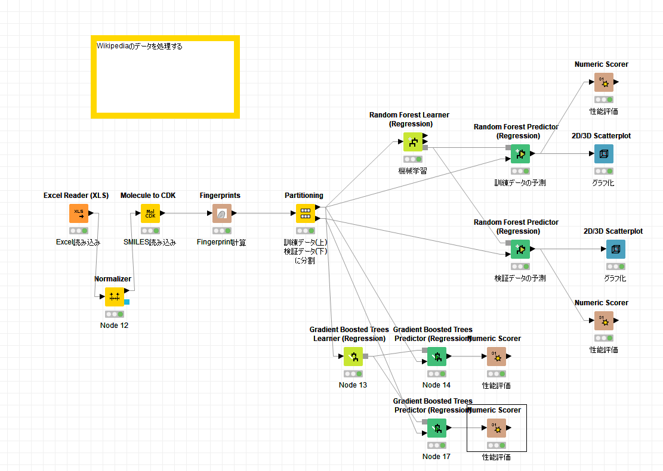
Gradient boostingを追加してみた例

Slide 29
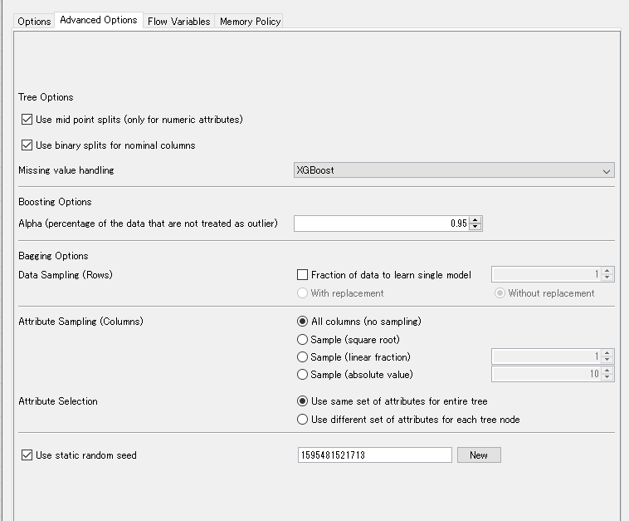
Gradient boostingのAdvanced options
いわゆるハイパーパラメータ
色々いじると
性能が上がるかも?

Slide 30
今後のTODO
Fingerprint以外の方法
欠損データの処理
多彩なモデルの利用

